Slide 1
继电器基础知识
一、继电器的定义与分类
二、几种常见类型继电器简介
三、常见类型继电器的典型应用

Slide 2
继电器的定义与分类
继电器的定义：
继电器是一种根据某种输入信号的变化使其自身的执行机构动作的自动控制电器。
它具有输入电路（又称感应元件）和输出电路（又称执行元件），当感应元件的输入量（如电流、电压、频率、温度等）变化达到某一定值时，继电器动作，执行元件便接通或断开控制电路。

Slide 3
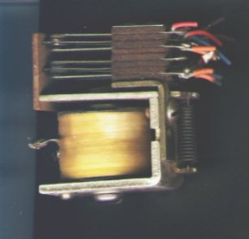
继电器的定义与分类
电磁铁
  电磁型继电器工作原理：
  线圈通过电流时所产生的磁通，经过铁芯、空气隙和衔铁构成闭合回路。衔铁在电磁场的作用下被磁化，因而产生电磁转矩，如电磁转矩大于反作用弹簧力矩及机械摩擦力时，则衔铁被吸向电磁铁磁极，使继电器触点闭合。
触点
可动衔铁
线圈
反作用弹簧

Slide 4
继电器作用
作为控制元件，概括起来，继电器有如下几种作用：
1）扩大控制范围：例如，多触点继电器控制信号达到某一定值时，可以按触点组的不同形式，同时换接、开断、接通多路电路。
2）放大：例如，灵敏型继电器、中间继电器等，用一个很微小的控制量，可以控制很大功率的电路。
3）综合信号：例如，当多个控制信号按规定的形式输入多绕组继电器时，经过比较综合，达到预定的控制效果。
4）自动、遥控、监测：例如，自动装置上的继电器与其他电器一起，可以组成程序控制线路，从而实现自动化运行。

Slide 5
继电器的分类
继电器的分类：
  按输入信号分为：电流继电器、电压继电器、功 率继电器、速度继电器、压力继电器、温度继电器等；
  按工作原理分为：电磁型继电器、感应型继电器、整流型继电器、静态型继电器、热继电器等；
  按用途分为：测量继电器与辅助继电器；
  按输出形式分为：有触点继电器和无触点继电器。

Slide 6
几种常见类型继电器简介
电流继电器
电压继电器
中间继电器
时间继电器
热继电器

Slide 7
几种常见类型继电器简介
电流继电器：
  用作继电保护的测量元件，串接于被测电路中，反应被保护元件的电流变化；
  电流继电器线圈匝数少、导线粗、阻抗小；
  有过电流、欠电流两种类别：
    过电流继电器：输入电流达70～300％Ie时吸合（直流）输入电流达110～400％Ie时吸合（交流）欠电流继电器：输入电流为30～65％Ie时吸合，低至10～20％ Ie释放。
    正常情况下，欠电流继电器始终是吸合的，而过电流继电器始终是断开的。

Slide 8
几种常见类型继电器简介
电压继电器：
  并接于被测电路中，是以电压为特征量的测量继电器；
  电压继电器线圈匝数多、导线细、阻抗大；
  有过电压、低电压两种类别：
    过电压继电器：输入电压达105～120％Ue时吸合低电压继电器：输入电压低至30～50％ Ue时释放。
    正常情况下，低电压继电器始终是吸合的，而过电压继电器始终是断开的。

Slide 9
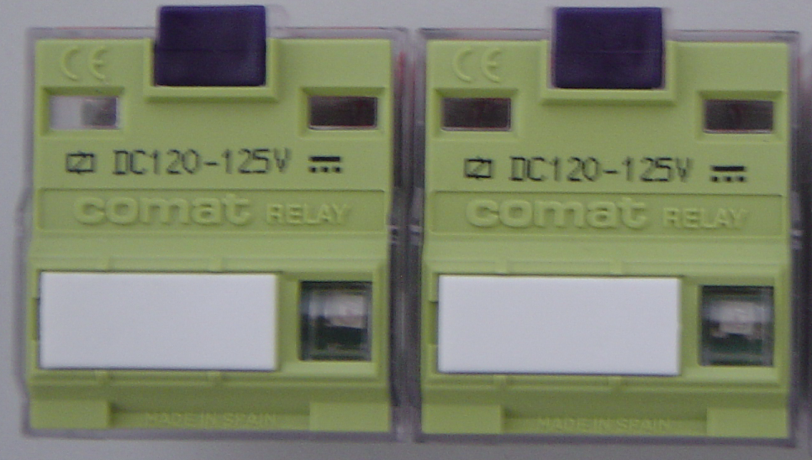
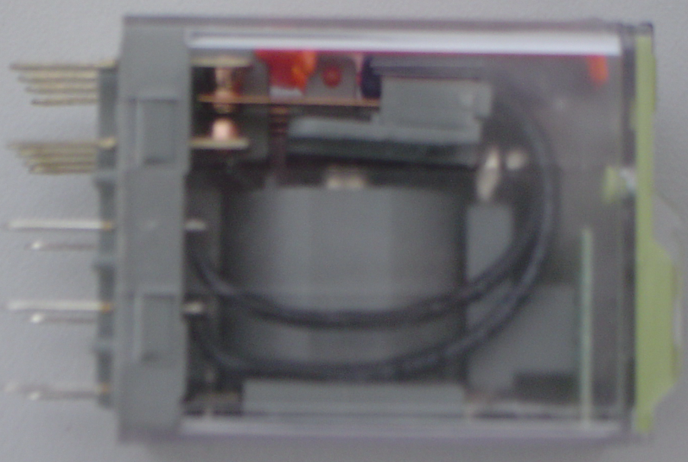
几种常见类型继电器简介
中间继电器：
  在控制电路中，有时为了增加触点的数量或增大触点的控制容量，需要使用中间继电器；
  触点数量多、容量大，以扩展前级继电器触点或触点负载容量，起到中间放大的作用。

Slide 10
几种常见类型继电器简介
时间继电器：
  作为一种辅助继电器，在接受到动作（释放）信号后不是立即、而是经过固定的时间才改变其输出状态；
  延时方式有两种：
    通电延时：接受输入信号后延时一定的时间，输出号才发生变化，当输入信号消失后，输出瞬时复原；
    断电延时：接受输入信号时，瞬时产生相应的输出信号，当输入信号消失后，延时一定的时间，输出才复原。

Slide 11
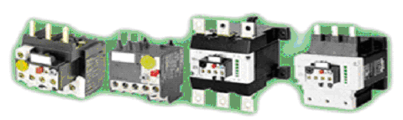
几种常见类型继电器简介
热继电器：
  通常应用在电动机保护场合；
  热继电器利用电流的热效应原理，当其测量元件被加热到一定程度时动作，在出现电动机不能承受的过载时切断电源，为电动机提供过载保护；
  热继电器能够根据过载电流的大小自动调整动作时间，具有反时限保护特性，过载电流越大，动作时间越短。

Slide 12
常见类型继电器的典型应用
电流型保护
  电流型保护的基本原理是将保护电器检测的信号，经过变换或放大后去控制被保护对象，当达到整定值时，保护电器动作。主要类型有：过流、过载、短路和断相。
  短路保护：设备的绝缘损坏、负载短接、接线错误等故障
  均会引起短路，通常采用熔断器保护；
  过流保护：区别于短路保护的另一种电流保护，一般采用
  过流继电器（KOA）实现。

Slide 13
常见类型继电器的典型应用
YT
+
信号
QF
QF
KS
_
+
+
KOA
KOM
TA
_
L-1
KOA过流继电器、KOM接触器？KS信号继电器、TA电流互感器
过流保护单相原理接线图

Slide 14
常见类型继电器的典型应用
电流型保护
  过载保护：过载指电动机运行电流大于其额定电流。引起
  过载的原因很多，如负载的突然增加、缺相运
  行以及电网电压降低等，长期处于过载将引起
  电动机过热，使其温升超过允许值而损坏绝缘。
  过载保护要求保护电器具有反时限特性，过载
  倍数不同，动作时间不同。通常采用热继电器
  （FR）与接触器（KM）配合动作的方法完成。
  断相保护：电网故障、一相熔断器熔断均会引起缺相，此
  时定子电流增大，造成电动机绝缘下降，绕组
  烧毁。专门为断相保护而设计了断相保护热继
  电器。

Slide 15
常见类型继电器的典型应用
电压型保护
  失压、欠压保护：为防止电动机停电后自起动，造成人身
  事故或设备损坏以及在负载一定的情况
  下，由于电压下降而引起电流增大，避
  免电压下降造成的继电器触点抖动，设
  置该类保护。采用低电压继电器实现。
  过压保护：设备的过压同样可能引起绝缘下降，设备损
  坏。采用过电压继电器实现过压保护功能，通
  常带有时限动作。

Slide 16
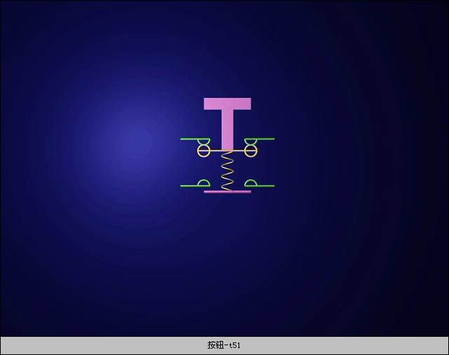
常见类型继电器的典型应用
电机控制
  常用控制电器：
  1、按钮；
  原理符号：
  动作原理： 按下，常 闭触点断开，常开触点闭合开；松开 后复原；
  用途：在控制电路中起开关作用。

Slide 17
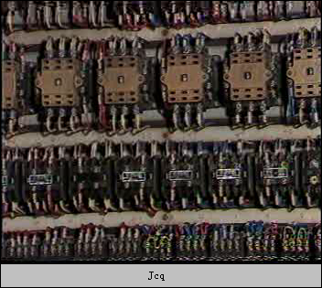
常见类型继电器的典型应用
电机控制
  常用控制电器：
  2、交流接触器(自动电器)：
  原理符号：
  动作原理：通电后，常开主触
  点闭合，常开辅助触点闭合，
  常闭辅助触点断开，断电后复
  原；
  用途：主触点用于主电路(一次
  电路)，辅助触点用于辅助控制
  电路(二次电路)，总体在电路
  中起开关作用。

Slide 18
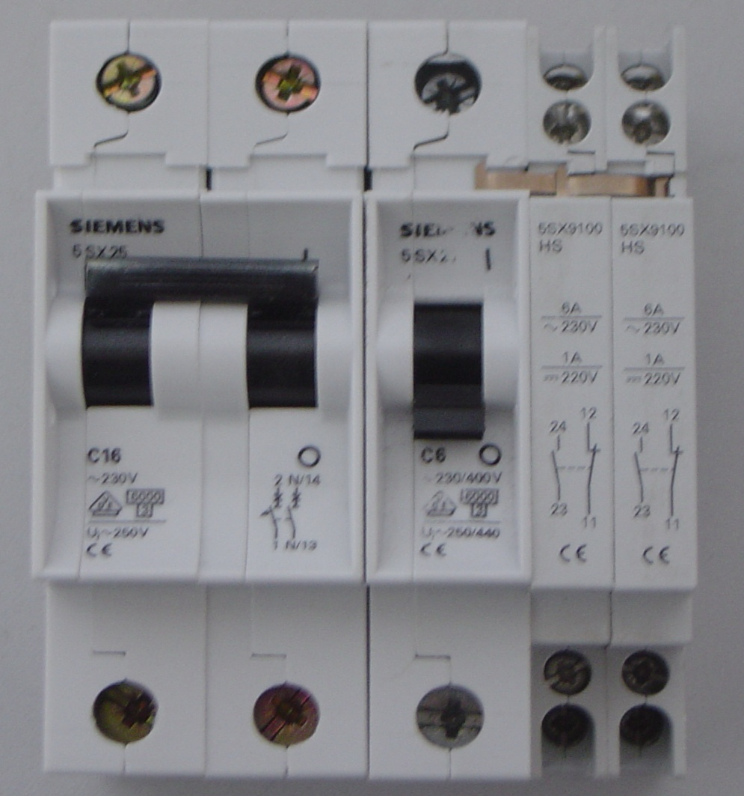
常见类型继电器的典型应用
电机控制
  常用控制电器：
  3、自动空气小开关：
  原理符号：
  动作原理：通电后，电路接通；
  用途：用于过载保护和欠压保护。

Slide 19
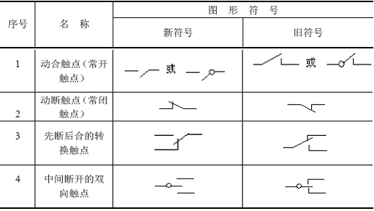
常用继电器触点的表示符号

Slide 20
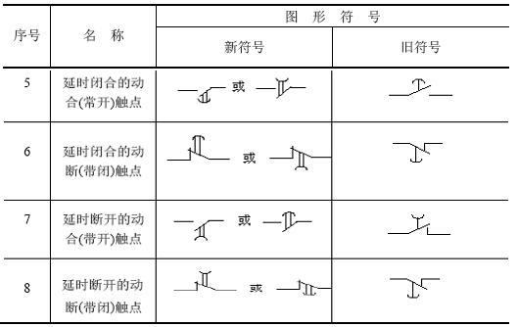
常用继电器触点的表示符号（续）

Slide 21
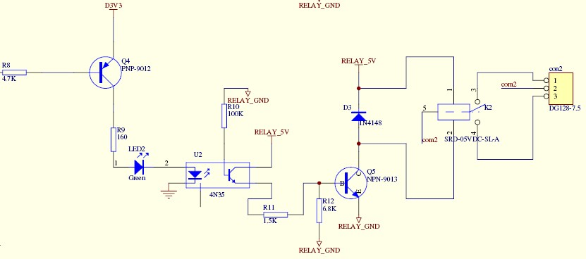
实验箱中的继电器电路
SONGLE RELAY
松乐继电器

Slide 22
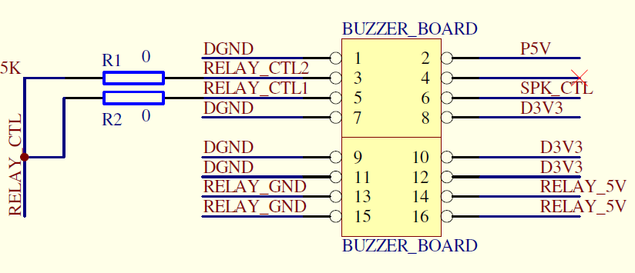

Slide 23
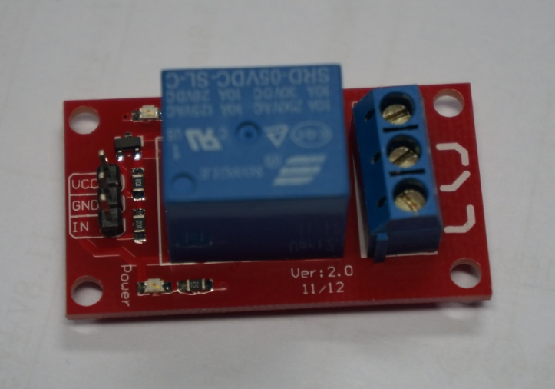
产品实物图
输入端
  VCC:继电器模块工作电压正极
  GND:继电器模块工作电压负极
  IN:控制信号输入口
输出端
  NO:继电器常开端
  COM:继电器公共端
  OFF:继电器常闭端

Slide 24
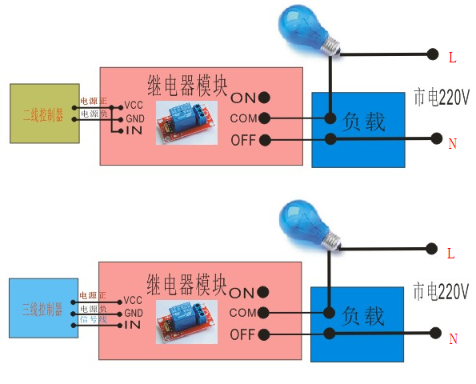
继电器接法示意图
如上图接好，继电器模块Power亮，IN输入高电平，继电器吸合（会听到继电器有声响）指示灯亮。被控制的灯泡接通220V电路而被点亮。从而通过继电器模块实现低压（5V、9V、12V、24V）来控制高压电源的通与断。

Slide 25
功能介绍：
1、小家电通用的继电器 原装松乐SRD系列继电器10W次开关
2、控制型号TTL，控制信号电压3-24V。
3、带电源指示灯和工作指示灯（吸合亮、断开灭）
4、输出控制可接直流（DC30V）或者交流（220V市电）负载
5、输出采用大电流接线端子，且方便接线无需焊接
6、控制简单，模块供电，然后给控制高电平，驱动继电器吸合，低电平，继电器断开（NPN三极管）。

